Slide 1


Slide 2


Slide 3

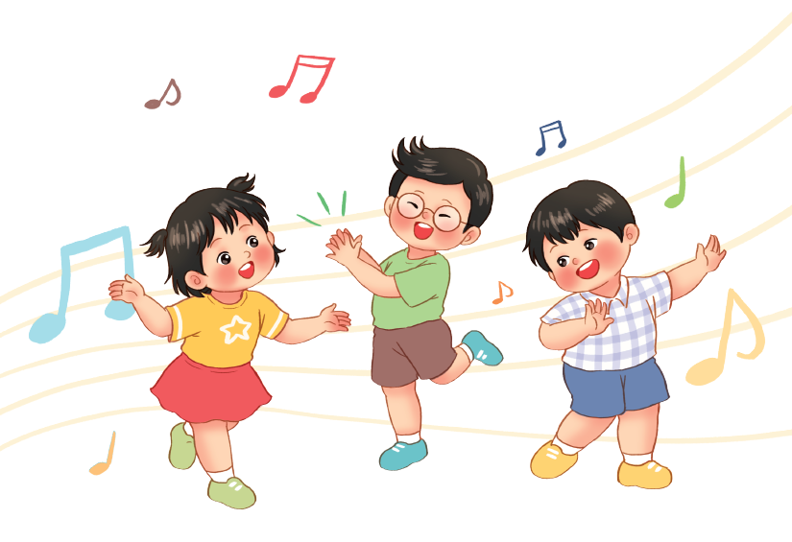
Khởi động
Bài hát
“Gà trống, mèo con và cún con”
Notes:
Cop nguồn: https://www.youtube.com/watch?v=-SvwlwYlKrw

Slide 4
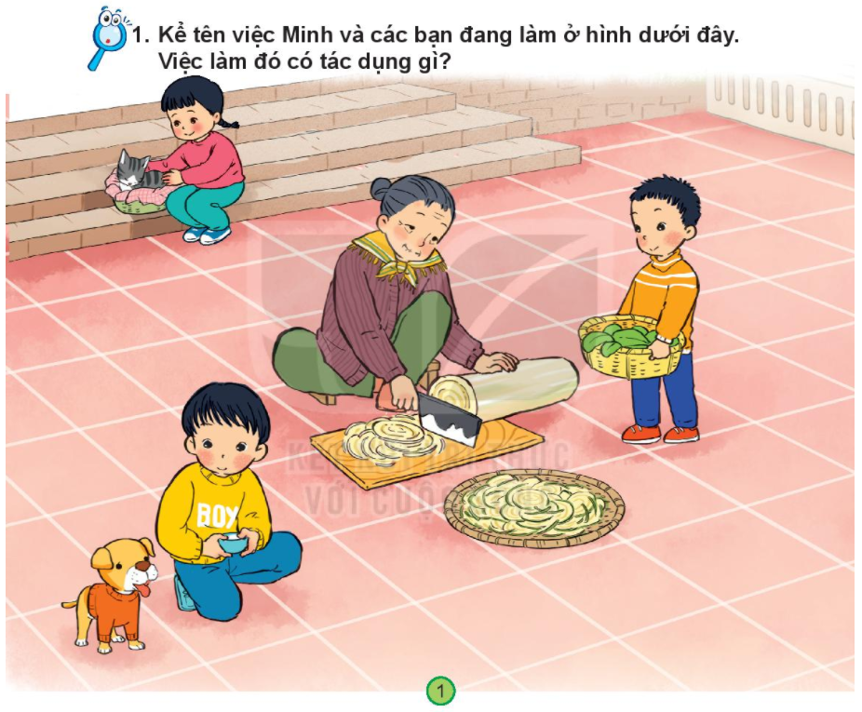


Slide 5
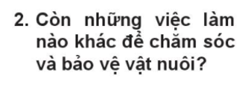
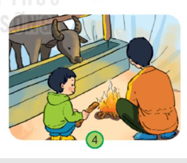
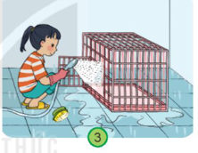

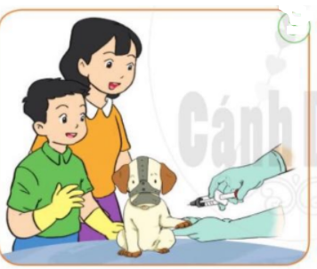

Slide 6

*Kết luận:
+ Những việc nên làm để chăm sóc vật nuôi: cho ăn uống
đầy đủ, tiêm phòng, âu yếm vuốt ve, dọn rửa vệ sinh chuồng,…
+ Những việc không nên làm để chăm sóc vật nuôi: bỏ đói,
đánh đập vật nuôi,…

Slide 7
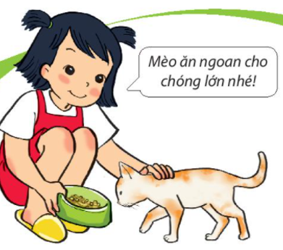
Các việc làm như cho ăn, uống, vệ sinh chuồng nuôi, giữ ấm
cho động vật vào mùa đông… có tác dụng gì?

Slide 8
Cho ăn, uống, vệ sinh chuồng nuôi , giữ ấm cho động vật vào mùa đông,… giúp cho vật nuôi khoẻ mạnh và nhanh lớn…

Slide 9


Tiết học kết thúc

Slide 10

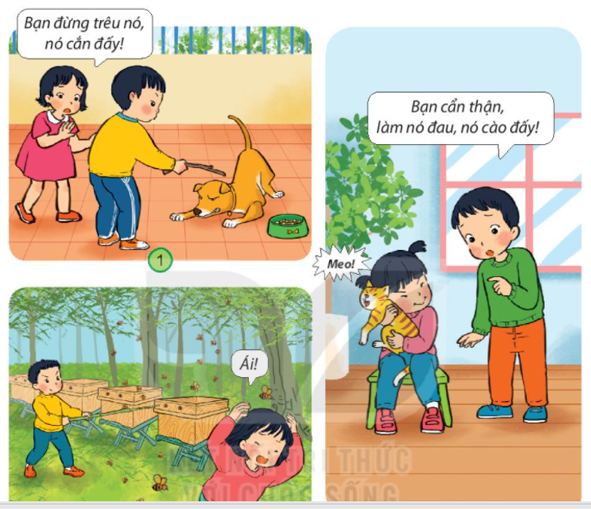
Điều gì có thể xảy ra với các bạn trong hình? Nói về các việc cần lưu ý khi tiếp xúc với động vật.

Slide 11

Trò chơi
Ai nhanh? Ai đúng ?

Slide 12



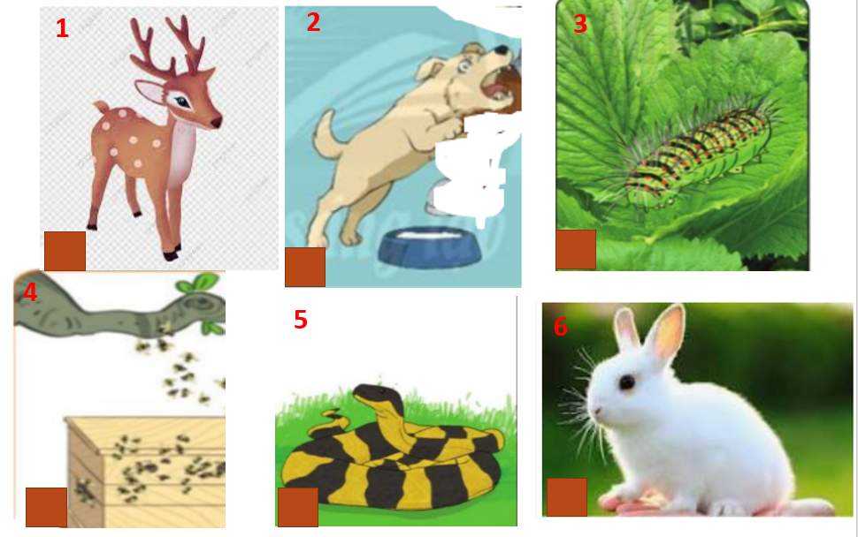
15
14
13
12
11
10
9
8
7
6
5
4
3
2
1
0

Slide 13
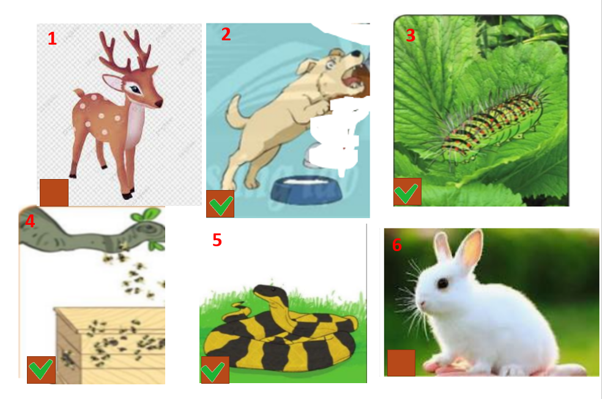

GIỎI QUÁ

Slide 14
Những lưu ý khi tiếp xúc với động vật.

Slide 15
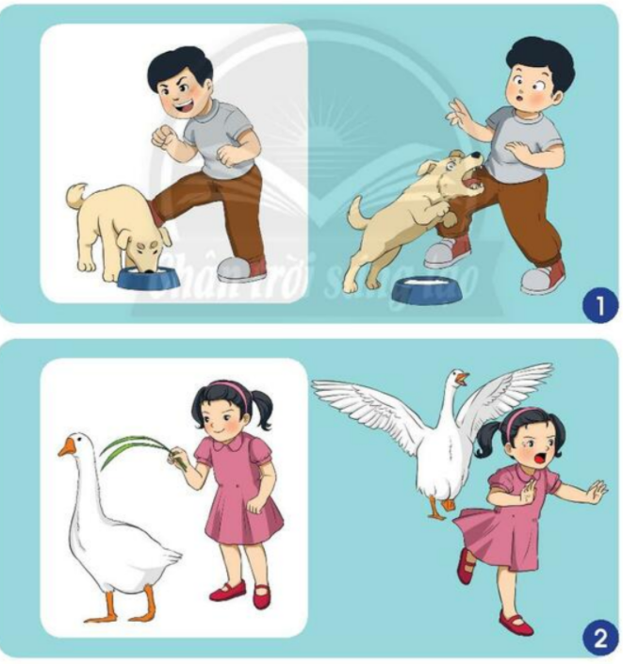
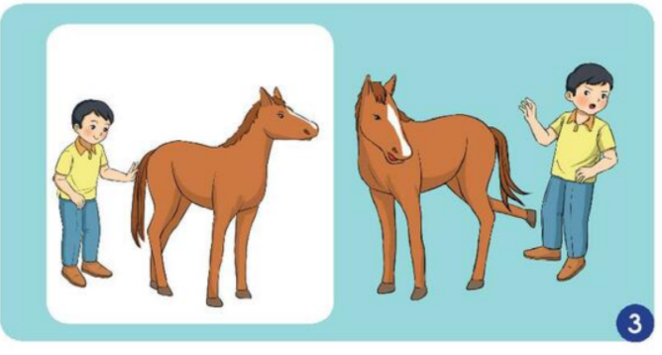
Những lưu ý khi tiếp xúc với động vật.

Slide 16
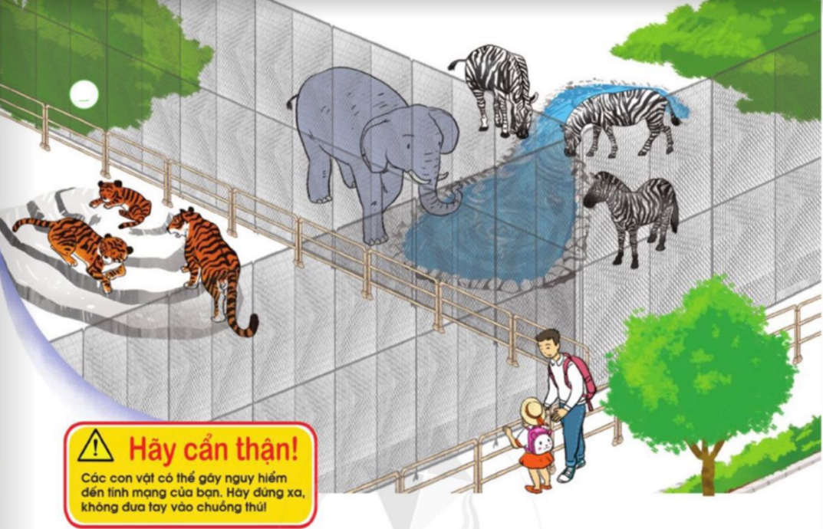
Những lưu ý khi tiếp xúc với động vật.

Slide 17
*Kết luận: Khi tiếp xúc với các con vật để đảm bảo an toàn cho bản thân chúng ta cần: tránh trêu chọc, đánh đập con vật; không làm đau…

Slide 18
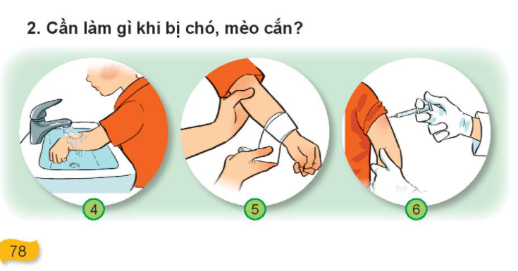







Slide 19
Bước 1.Rửa vết thương;
Bước 2.Băng vết thương;
Bước 3.Đi gặp bác sĩ để tiêm phòng.

Slide 20
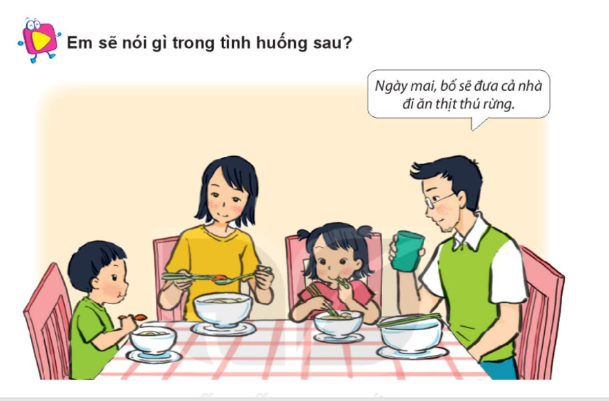

Slide 21
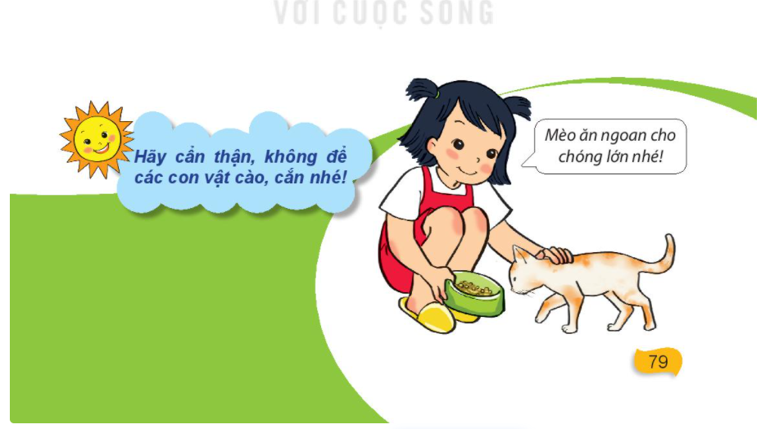

Slide 22
Trò chơi
Ai nhanh? Ai đúng ?

Slide 23

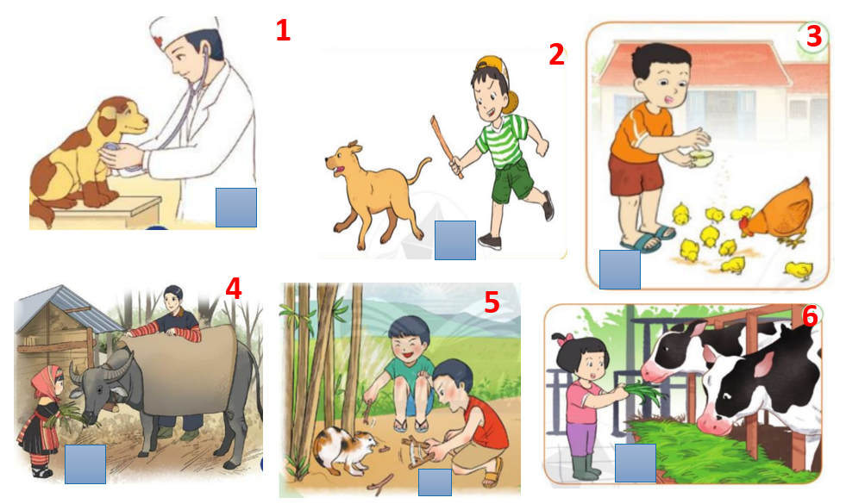
15
14
13
12
11
10
9
8
7
6
5
4
3
2
1
0

Slide 24
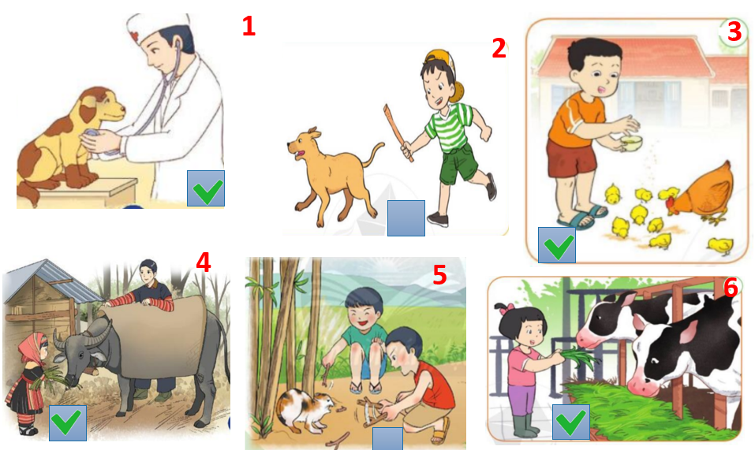
GIỎI QUÁ

Slide 25
Những lưu ý khi tiếp xúc với động vật.

